Slide 1


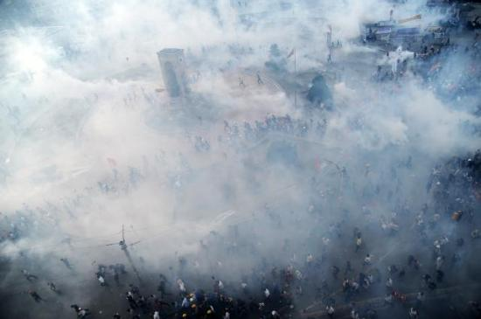
BİBERGAZI
Biber Gazı
Dr. Nilüfer Aykaç Kongar
Bilim Üniversitesi Göğüs Hastalıkları AD Öğretim Üyesi.

Slide 2
Son üç yıl içinde:
Bir ticari kuruluşta çalışmadığımı, mal ortağı olmadığımı, danışmanlık, danışma kurulu üyeliği, uzman tanıklık, yazarlık, editörlük, moderatörlük, konuşma ücretleri ve ödemesi almadığımı beyan ederim.
Başlarken…

Slide 3
Sunum Planı
Olgu Sunumu
Biber Gazı Etkileri
TTB ve Uzmanlık Dernekleri
Dünyada Biber Gazı
Biz nerede duruyoruz?

Slide 4
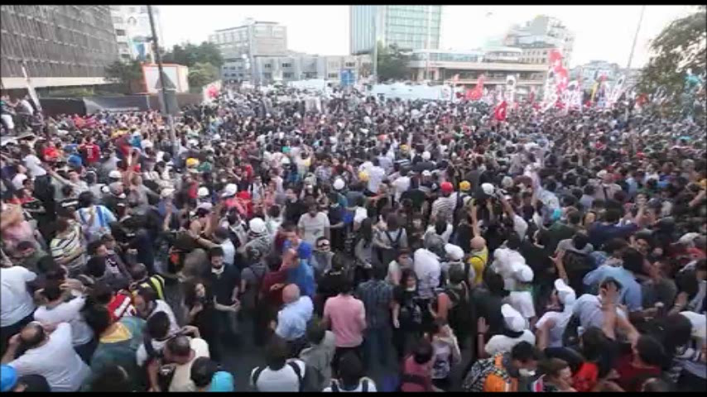

Slide 5
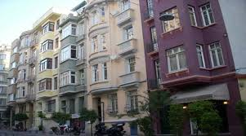
Olgu Sunumu
50 yaşında kadın hasta, İstanbul Cihangir’de oturuyor.
Şikayeti: 3 haftadır öksürük , balgam ve eforla artan nefes darlığı
Özgeçmiş: 2011 Meme Ca (invaziv ductal karsinom sol mastektomi, lenf nodu diseksiyonu + KT +RT ( 14 gün))
Meme Ca açısından stabil durumda.
Notes:
Gazdan Kaçamayan Başkaları Da Var…

Slide 6

Fizik Muayene
TA: 120/80mmHg, SpO2: %98, SS:20/dak, Ateş: 36.6⁰C
Solunum sistemi: Sol mastektomiye bağlı insizyon skarı. Wheezing, ekspiryum uzunluğu ve bilateral yer yer sibilan ronküs.
Diğer sistem muayeneleri doğal.

Slide 7
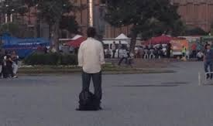

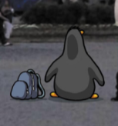
Sonuç :
Laboratuvar
Hemogram: Hb:12.0g/dl, Lökosit: 7.64 (Nötrofil:%70.7, eozinofil %1), Eritrosit: 3.96, PLT: 308 .000/ul, Hct: %34.5
Biyokimya: AKŞ: 85mg/dl, BUN :6mg/dl, Kreatinin 0.56 mg/dl, AST 22U/L, ALT: 30U/L, T.Bilirubin: 0.5mg/dl, Na:138.2mmol/L, K:4.08mmol/L ,
CRP: 1.2mg/L

Slide 8
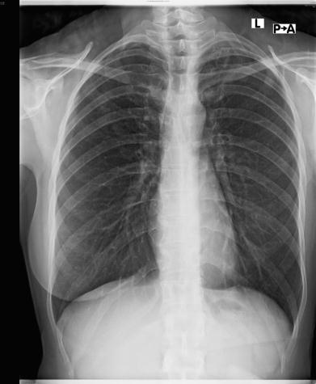
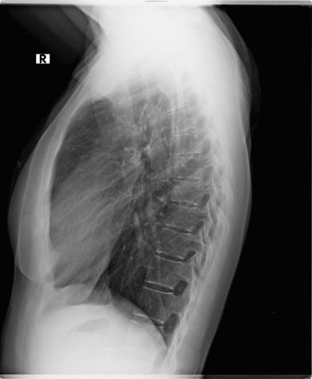
20.6.2013

Slide 9
20.6.2013

Slide 10
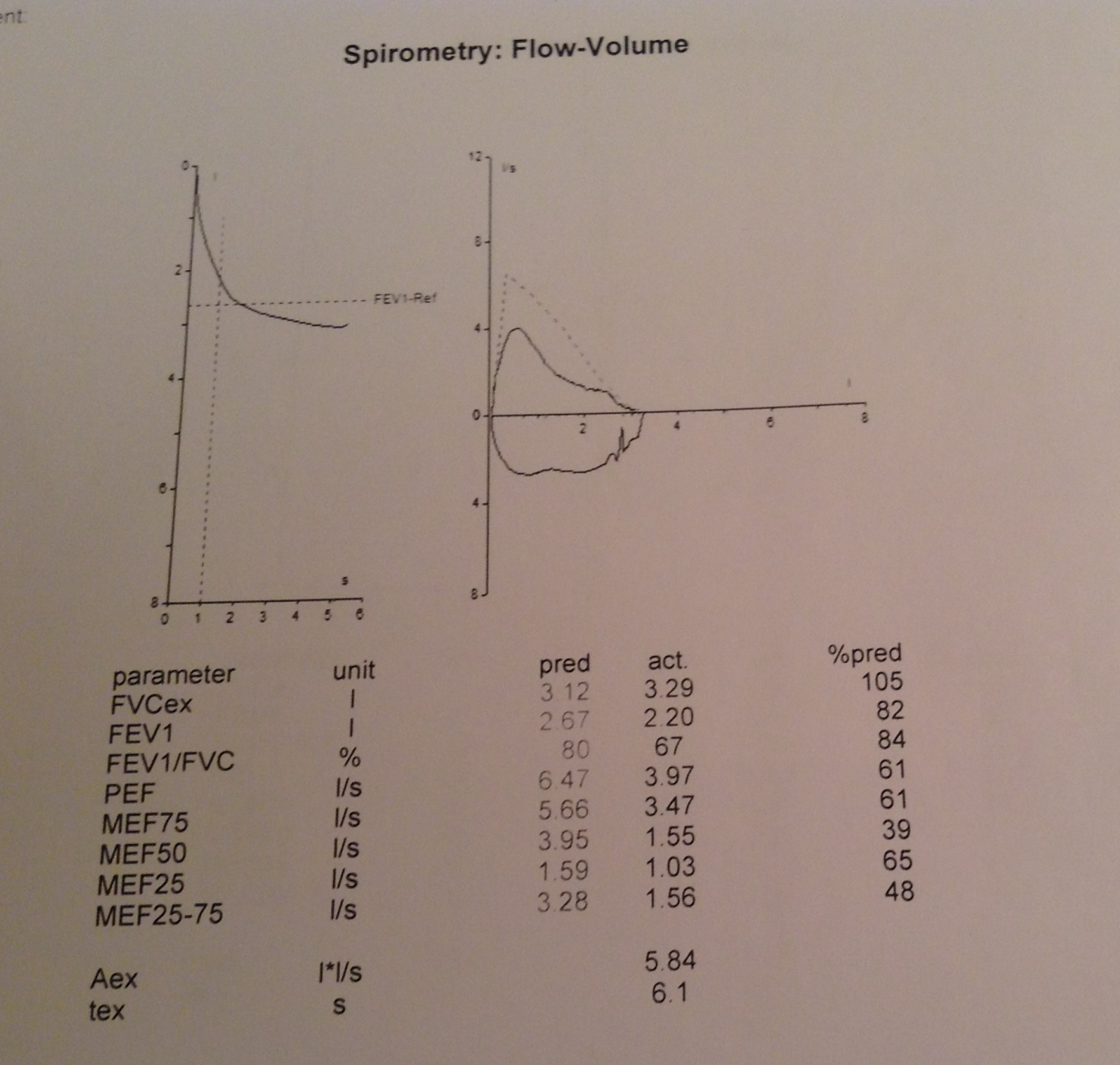
Solunum Fonksiyon Testi
20.6.2013
FEV1: 2.20 %82
FVC: 3.29 %105
FEV1/FVC: %67
MEF25-75: %48

Slide 11
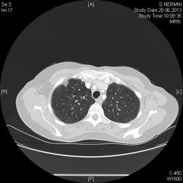

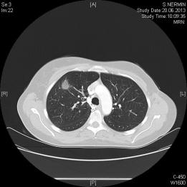
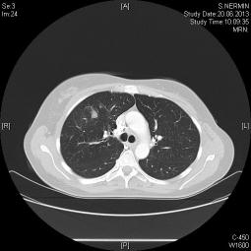
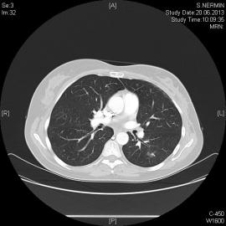
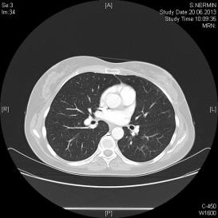
20.06.2013
Notes:
Her iki akciğer apekisinde sol akciğer üst lob apikal segmentte ve anterior segmentte sol meme posteriorunda anterior toraks duvarı komşuluğunda düzensiz çizgisel yapıda yoğunluk artışları ile septal kalınlaşmalar ve sol akciğer bazalinde milimetrik çizgisel ve nodüler yoğunluk artışları (sekel ve radyoterapiye sekonder değişiklikler)
- Sağ akciğer üst lob anterior segmentde plevraya uzanan yaklaşık 5x2.5x3 cm'lir bir alana yayılan, sol akciğer alt lob superior ve posterorabazal segmentlerde belirgin olmak üzere peribronşial alanlarda daha küçük boyutlarda izlenen düzensiz sınırlı buzlu cam görünümünde yoğunluk artışları ve her iki yanda eşlik eden bronş cidar kalınlaşmaları

Slide 12
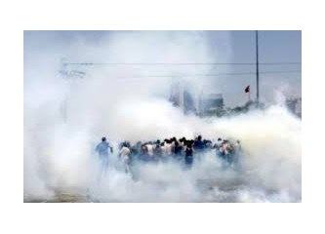
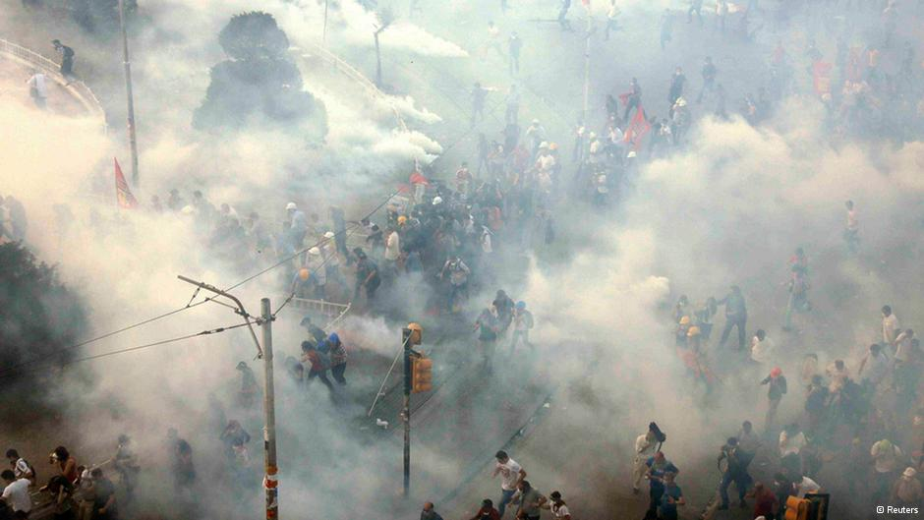
2.6.2013 İstanbul Taksim

Slide 13
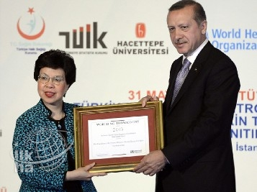
2.6.2013 İstanbul Dumansız Hava Sahası Özel Prestij Ödülü
Notes:
Who başkanı Margaret Chan hong kong

Slide 14
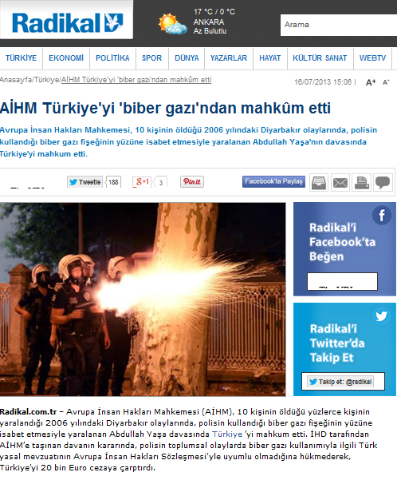

Slide 15
Öyküye Tekrar Dönelim…
Hasta, başvurudan 14, 13 ve 11 gün önce toplam üç kez biber gazına maruziyet tanımlıyor.
Onbir gün önce 1 metre yakınına gaz fişeği düştüğünü ve gaza maruziyet sonrasında
göz yaşarması, tüm sekresyonlarda artış,
nefes almakta zorluk, çarpıntı, panik
hırıltılı solunum, ajitasyon olduğunu
bir sağlık kuruluşuna başvurduğunu buharla ilaç verildiğini, yüzünün beyaz bir sıvıyla yıkandığını ifade ediyor.

Slide 16
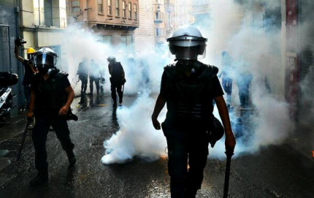
Tanı
Biber gazı maruziyetine bağlı akut toksik gaz inhalasyon sendromu
Biber gazı maruziyetine bağlı akciğerlerde bilateral yamalı infiltrasyon

Slide 17
Ben Moda'da yasayan 57 yıllık astım hastasıyım. 2 gündür saatlerce atılan biber gazı sonucu, evden çıkmadığım halde gözde ve burunda şiddetli yanma ve dinmeyen bir burun akıntısı ile nefeste sıkıntı çekmekteyim.
Benim gibi ve daha ciddi şikayetleri olan vatandaşların durumu için bir tepki göstermeyi düşünüyor musunuz?
Dernek olarak bizim gibi hastaların sağlıklı nefes alabilmesinin önemini bildiğiniz ve yasayan her canlının nefes hakkı için aksiyon alabileceğiniz umuduyla,
Temiz nefesli günler dilerim. 13.09.2013

Slide 18
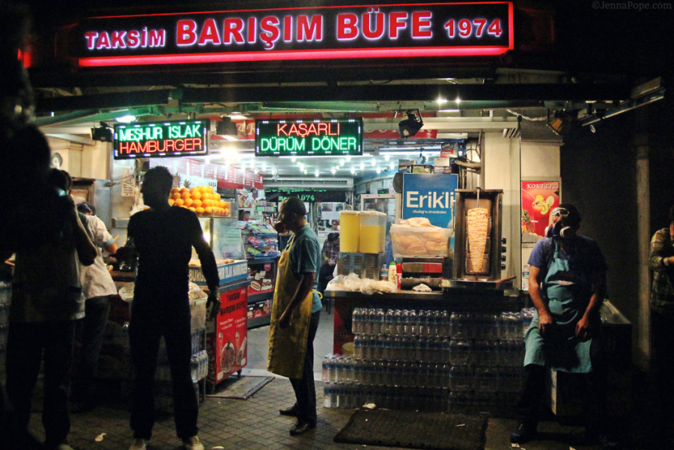
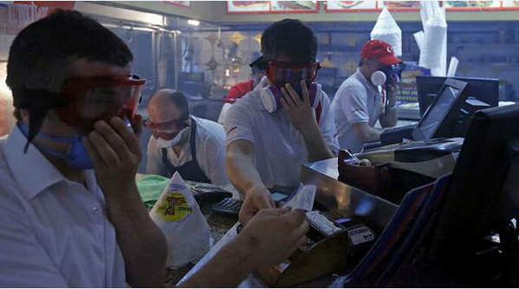
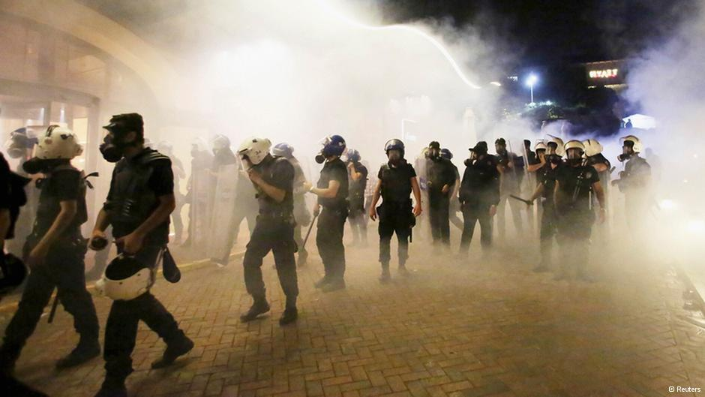
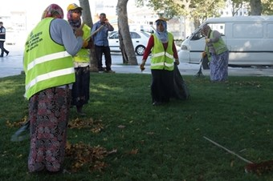
Mesleki Maruziyet

Slide 19
Tedavi ve Korunma
Hastaya CS/OC gazlarının etkileri anlatıldı.
Maruziyetten kaçınmasının önemi anlatıldı.
İnhaler KS+ uzun etkili ß2mimetik ve makrolit AB verildi.

Slide 20
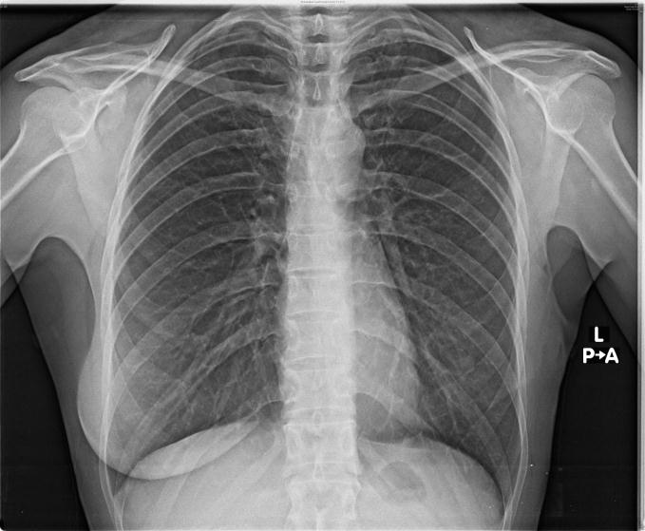
24.7.2013 Grafi

Slide 21
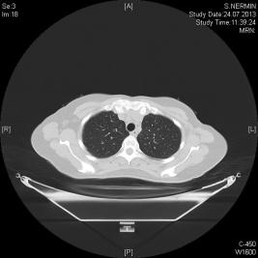
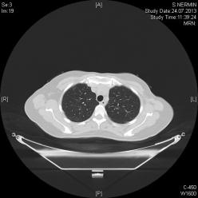
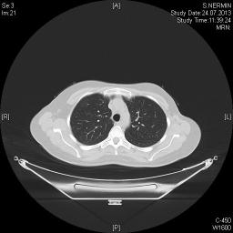
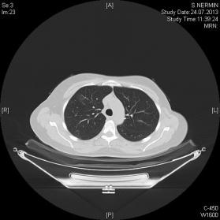
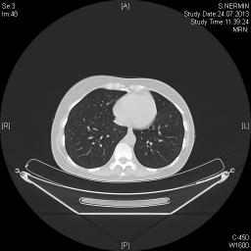
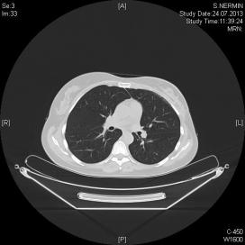
24.07.2013

Slide 22
Solunum Fonksiyon Testi
20.6.2013
FEV1: 2.20 (%82)
FVC: 3.29 (%105)
FEV1/FVC %67
MEF25-75 %48
1.10.2013
FEV1: 2.53 (%95)
FVC: 3.36 (%95)
FEV1/FVC: %96
MEF25-75: %60

Slide 23
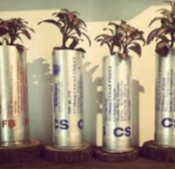
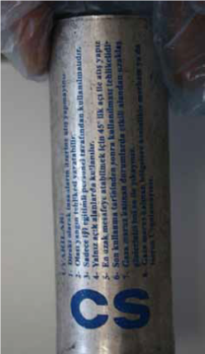
Gösteri Kontrol Ajanları
Göz yaşartıcı maddeler iritandır, püskürtme ya da gaz bombası şeklinde uygulandıklarında çok kısa sürede solunum yolları , cilt ve gözlerde yakıcı etkiye neden olur,
En yaygın kullanılanlar:
Chlorobenzylidenmalononitrile (CS),
Chloroacetophenone (CN),
Chlorodihydrophenarsazine (DM)
Oleoresincapsicum (OC)’dur.
Amerika, Avrupa’da yaygın olarak üç form CN, CS ve OC kullanılmaktadır.
Ülkemizde gezi olayları sürecinde yaygın olarak OC ve CS kullanılmıştır. OC maddesi CS ve CN gazına göre, daha ucuzdur, daha hızlı etki gösterir.
CS 1928 yılında maddeyi ABD’de ilk kez sentezleyen kişiler olan Corson ve Stoughton’ın soyadlarının baş harflerinden alır.
Notes:
Yaygın olarak gaz bombası ya da göz yaşartıcı bomba olarak bilinen “gösteri kontrol ajanları” nın 15’in üzerinde türü vardır.
Sivil olaylarda ilk kez 1912’de Paris’te kullanılmışlardır.

Slide 24
Gazlara Bağlı Klinik Bulgular ve Etkileri
 | Klinik durum | Potansiyel komplikasyon- lar | Potansiyel sekel
Göz | Göz yaşarması; yanma hissi; ağrı; blefarospazm; fotofobi; korneal ödem (OC) | Keratitis (CN); kornealerosion; ülserasyon (OC); intraocular kanama; | Katarakt; glokom;
Solunum yolları | Ciddi burun akıntısı (CS); hapşırma; öksürük; dispne (CS); faranjit; trakeal bronşit; | Bronkospazm; hipoksi (CN); pulmoner ödem (CS) astım atağı başlatma; | Reaktif havayolu disfonksiyon sendromu; Astım;
Kardiyo Vasküler Sistem | Hipertansiyon (CS) | Kalp yetmezliği; serebral kanama; | tanımlanmamış
Deri | Hiperemi, eritem; ödem; yanma hissi; bül (CS) | İrritan/kontakt dermatit (CN); fasial ödem (CN); dermatitlerin agreve olması; | Allerjik dermatit (CN)
Gastro İntesti- nel Sistem | Dudakta irritasyon; tükrük artımı (CS); ağrılı yutkunma; yutkunma güçlüğü; karın ağrısı; diyare; bulantı kusma (DM) | Karaciğer toksisitesi (CS) | tanımlanmamış
Santral Sinir Sistemi | Titreme (DM) Ajitasyon; Anksiyete | Histerik reaksiyon; Panik atak; | tanımlanmamış
Genotoksik etki |  |  | Klastojenik; Mutojenik; Karsinojenik;

Slide 25
OC ve CS’nin Solunum Sistemi Üzerine Etkileri
Erken
Burun akıntısı
Aksırık
Öksürme
Nefes darlığı
Laringospazm
Akciğer ödemi
Larenjit
Trakeit
Geç
RADS
Uzamış havayolu hiperreaktivitesi
Astım
İrritanla İndüklenen Astım
3 . Bilimsel olarak en muhtemel ölüm mekanizmasının; kimyasalın ön planda solunum sistemi üzerindeki etkisi ile oluşturduğu akciğer hasarı, asfiksi, solunum yetersizliği, asidoz ve daha küçük bir olasılıkla sebep olabileceği ani hipertansif krizle birlikte gelişen akciğer ödemi ve tüm bu sayılan mekanizmaların tetikleyebileceği ventriküler fibrilasyon olduğu,
4. Ölüm ile kimyasal gaza maruz kalma arasında nedensellik ilişkisi olduğu kanaatini bildirir değerlendirme raporudur.
Metin Lokumcu-TTB Hopa raporu

Slide 26
Kullanılan Çözücülere Bağlı Komplikasyonlar
Diklorometan (DCM)
Muhtemel İnsan Karsinojeni, İnsanda Etkisi Belirsiz Kanıtlanmış Hayvan Karsinojeni
Farelerde kronik maruz kalmanın karaciğer ve akciğer kanseri, sıçanlarda benign meme tümörleri oluşturduğu görülmüştür.
Trikloroetan
Santral sinir sistemi depresyonu, baş dönmesi, konfüzyon, bilinç kaybı ve ölüme dek giden bir tablo
Kronik teması ile karaciğer, böbrek ve kalpte anomalileri
Gebe laboratuvar hayvanlarında doğum kusurları
Metil izobutil keton :
Deride kızarıklık, yanma, soyulma
Maddeye veya buharına kısa süreli maruziyet ile göz, deri ve solunum yolunda iritasyona, kimyasal pnömoni
Buck & Burks. Pharmacol. Rev. 1986
Hodgson et al. Arch Intern Med. 1989;
International Agency for the Research on Cancer (IARC). 1999
Gray et al. BMC. 2000;321:46.

Slide 27
Gaz İnhalasyonunda Toksisiteyi Arttıran Faktörler
Etkenin aşırı miktarda ve yüksek dozda kullanımı
Kapalı ortamda uygulanması, uzamış maruziyet
Dakika solunum sayısının yüksek olması
Ağır cilt reaksiyonları yüksek ısı ve nem oranının olmasından kaynaklanmaktadır.

Slide 28
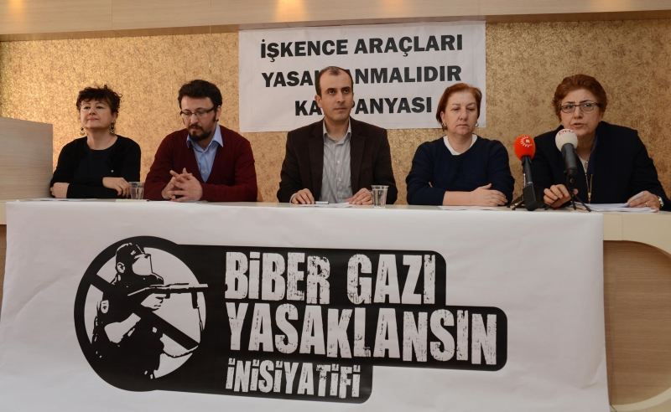
Biber Gazı Öldürür mü?

Slide 29
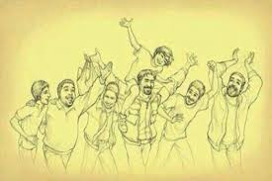
Evet, Öldürür
Solunum enfeksiyonu olan bireyde çok sayıda biber gazı inhalasyonu sonucu ölüm.
Smith G, Stopford W. Health Hazards of Pepper Spray. NCMJ 1999; 60: 268-274
Genç bir erkekte OC sprey maruziyeti sonrasında larengeal ödem ve asfiksi nedeniyle ölüm.
Niemcunowicz, Sudden death caused by an oleoresin capsicum spray. Arch Med Sadowej Kryminol. 2009
Göz yaşartıcı gazlarla birlikte kullanılan; alkol, organik çözücüler, hidrokarbon gibi maddelerin solunması ile ani kalp, solunum, sinir sistemi bulguları ortaya çıktığı, ritim bozuklukları ve ölüm.
Smith G, Health Hazards of Pepper Spray, NCMJ, 1999.

Slide 30
Kapalı ortamda farklı dozlarda OC gazıyla karşılaşan farelerde asidoz, hiperkapni ve solunum güçlüğü yaşadığı
Seyhan E, Kafkas Ün. Vet. Fakültesi Dergisi, 2012
Oturma ve gözaltı pozisyonunda OC ile %FEV1 de %2-%16 düşme.
Chan T, Vilke G J Forensic Sci. 2002 Mar;47(2):299-304
Capsaicinle yapılan hayvan çalışmalarında akut dönemde solunumsal arrest, karsinojenik ve tümör gelişimine yol açtığı gösterilmiştir.
Int J Toxicol. 2007;26 Suppl 1:3-106
İnfantta uzun süren gaz inhalasyonu sonucu geçici intersitisyel pnömoni
Park S, Giammona ST. TAm J Dis Child 1972;123:245-6.

Slide 31
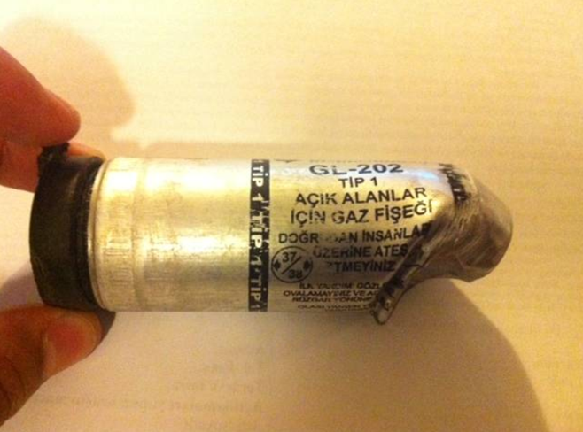
Capsaisin yüksek dozlarda ciddi solunum ve kardiyovasküler etkileri ve
yanı sıra sinir sisteminde kalıcı hasara yol açabilir .
Olajos EJ, Salem H. J. Appl. Toxicol. 2001
Capsasin bronkokonstrüksiyona neden olduğu için KOAH
veya astımı olanlarda hipersensitivite reaksiyonlarına
neden olabilir.
Busker , Van Helden. Am J Forensic Med Pathol 1998.
Aerosol formunda CS’ye maruz kalan sıçan ve köpeklerin akciğerlerinde ödem, hemoraji ve atelektazi gözlenmiştir.
Cucinell et al., Fed. Proc. 1971.
CS’nin yüksek dozlarda ve uzun süreli kullanılması corneal hasar, solunumsal hasar ve cilt yanıklarını arttırır.
E Worthington and P A Nee Accid Emerg Med 1999.

Slide 32
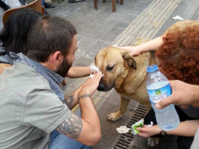
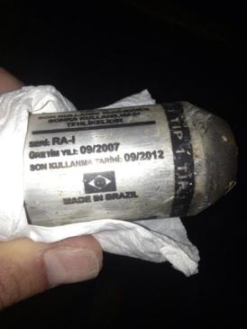
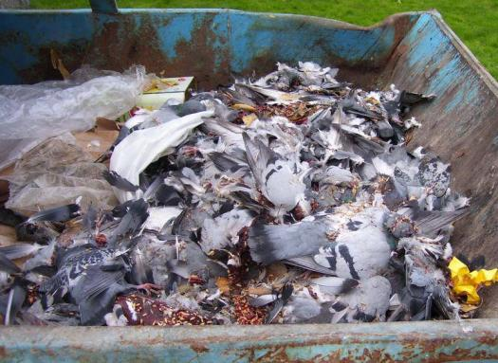
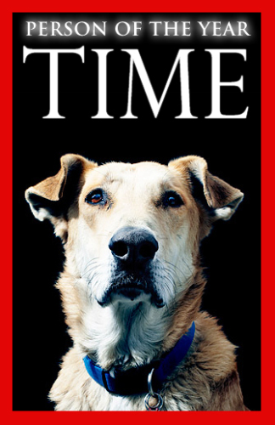
Hayvan deneylerinde uzamış ve yüksek dozdaki maruziyetler sonucu ölüm nedeni akciğer hasarıdır.
Ortam havalanmasının az olduğu, yüksek doz maruziyet tavşanlarda ve kobaylarda doza bağımlı olarak 12-48 saat içerisinde ölüme yol açmaktadır.
Maymunlarda çok yüksek doz CS uygulanması akciğerlerde akut konjesyon, ödem, bronkore , ve bunu takiben havayollarında ve interstisyumda inflamatuar lezyonlar, sürfaktan yapımının azlığına
bağlı olarak atelektazi ve ağır akciğer hasarı ve ölüme yol açar.
Possible lethal effects of CS tear gas on Branch Davidians during the
FBI raid on the Mount Carmel compound near Waco, Texas April 19, 1993
John C. Danforth by Prof. Dr. Uwe Heinrich
Notes:
Yunanistan'da 2008'de başlayan protestoların simgesi haline gelen sokak köpeği Loukanikos, 10 yaşında yaşama veda etti. Loukanikos'un erken ölümünde gösterilerde maruz kaldığı biber gazının etkisi olduğu iddia ediliyor.
Protestoların en şiddetli olduğu dönemde Loukanikos'un şöhreti Yunanistan sınırlarını aştı. Loukanikos, Amerika'nin Time dergisi tarafından 2011'in öne çıkan 100 kişisinden biri seçildi; şarkı ve kliplere konu oldu.
Atina'da bir koruya gömülen köpeğin heykelinin dikilmesi planlanıyor.

Slide 33
Tedavi
Solunum ve dolaşım şikayetleri olan hastalar yakından takip edilmeli; oksijen (2-4 lt/dk), içinde salbutamol olan kısa etkili bronkodilatatörler (ventolin, combivent vb.) ile müdahale edilmelidir. Bronkokonstriksiyon bulguları varsa, beta agonist ve/veya steroid (0.5-1mg/kg) tedavisi verilebilir.Durumu ağırlaşanları yoğun bakım ünitesine almalı.

Slide 34
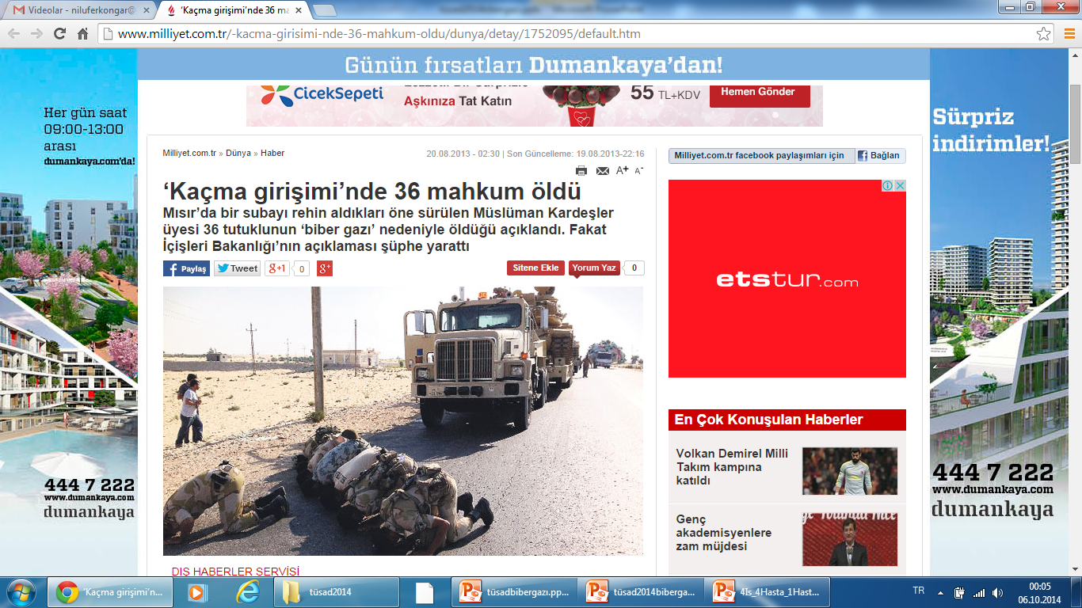
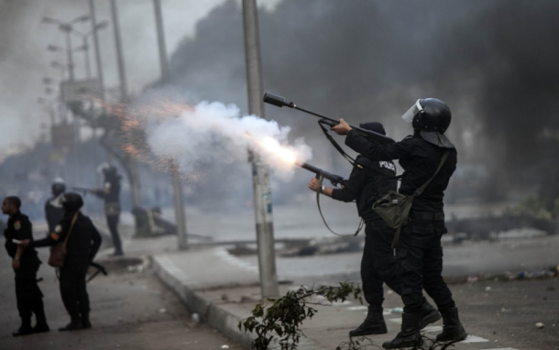

Slide 35
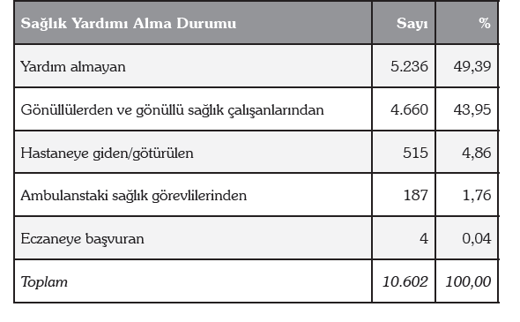
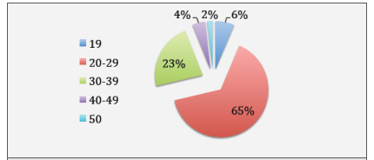
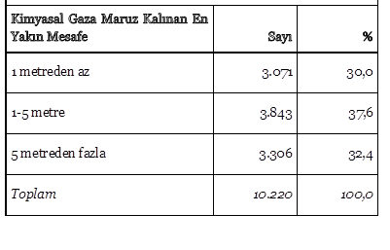
Kimyasal Gösteri Kontrol Ajanları İle Temas Edenlerin Sağlık Sorunları
TTB Değerlendirme Raporu, Eylül 2013-11155yanıt
Sağlık Yardımı Alma Durumu
Yaşa göre dağılım
Kimyasal Gaza Maruz Kaldıkları En Yakın Mesafe

Slide 36
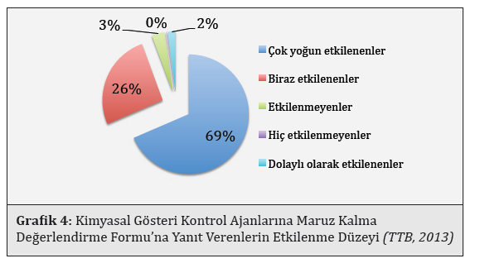
TTB Değerlendirme Raporu Eylül 11155yanıt
Etkilenme Düzeyi
Belirti | n (belirti sayısı) | %
Göz | 42235 | 28,7
KBB | 34793 | 23,6
Solunum | 17593 | 11,9
Genel | 16704 | 11,3
Psikolojik | 10881 | 7,4
Sindirim | 10817 | 7,3
Deri | 7857 | 5,3
Sinir | 5875 | 4,0
Kalp | 529 | 0,4

Slide 37
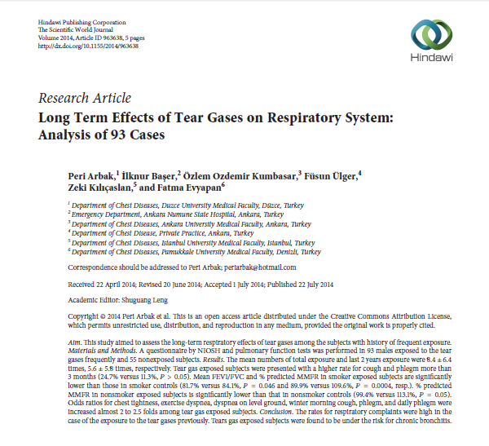
Gazla karşılaşanların küçük-orta boy havayollarında akım azalır,
Sigara kullanan ve gazla karşılaşanlarda havayollarındaki tıkayıcı bozukluk daha belirgin

Slide 38
Türk Toraks Derneği Biber Gazı Çalışması
Gazla kapalı mekanda karşılaşan bireylerin ortalama FEV1 ve FVC değerleri açık havada 1 m’den az karşılaşan bireylerin değerlerinden anlamlı olarak düşük (p=0.015).
Sigara kullanmayanlarda kapalı alanda maruz kalanların solunum test değerleri daha düşük
10%’unda restriktif tipte solunum fonksiyon bozukluğu var: (Kimyasal pnömonitis?, biber gazına bağlı sinir-kas iletim bozukluğuna bağlı?, Üst hava yolunda ödem)
Notes:
İstanbul Taksim Point Otel’de 14-15 Haziran 2013 tarihinde 355 kişiye, Ankara’da 17-21 Haziran 2013 tarihinde 86 kişiye anket, solunum fonksiyon testleri uygulandı. Bireylerin yaş ortalaması 30.07 ± 9.72 (min: 16- max: 62) idi.
İstanbul’da Cihangir semtinde yoğun gaz uygulamasından 1 hafta sonra 106 bireye de anket ve solunum fonksiyon testleri uygulandı. Bireylerin yaş ortalaması 36.2 ± 12.4 (min: 15-max:73) idi

Slide 39
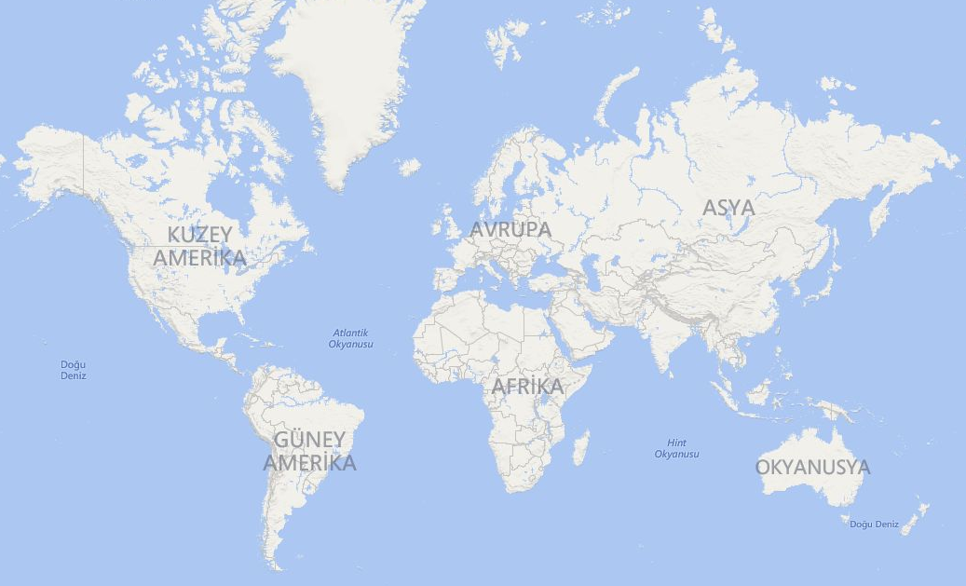
Dünyada kaç ülke biber gaz kullanıyor?

Slide 40
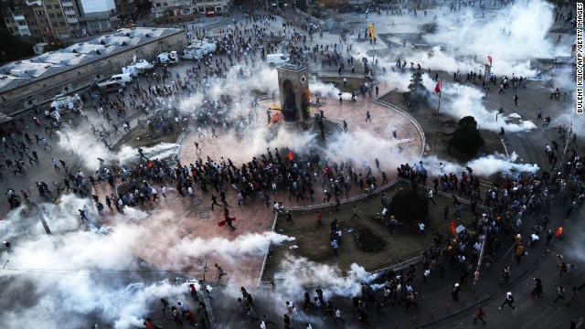
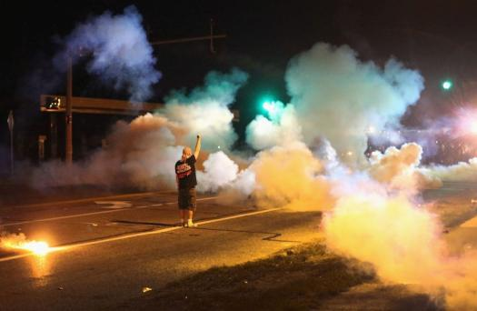
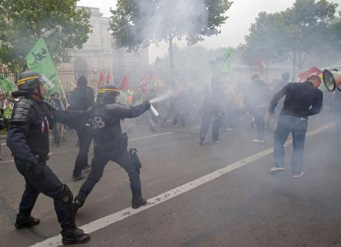
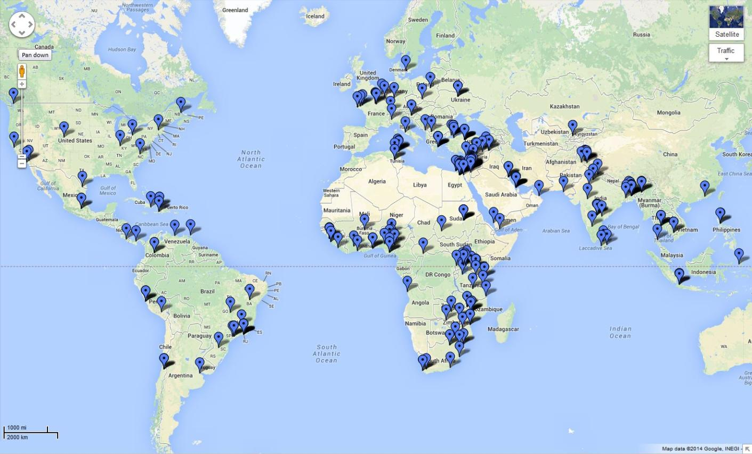








Dünyada biber gazı kullanımı
Ferguson
Madrid
İstanbul
Paris
Buenos Aires
Kahire
Manila
Oakland
Hong Kong
Mexico City
Cape Town

Slide 41

Avrupa’da Biber Gazı Kullanımı

Slide 42








Türkiye’de Biber Gazı Kullanımı
İstanbul
Soma
Hopa
Ankara
Batman
Adana
Suruç

Slide 43



Yerli Üretim Biber Gazı

Slide 44

Notes:
"Uluslararası Af Örgütü’nün 15 Aralık 2014 tarihli basın açıklamasında detayları kamuoyuyla paylaşılan sevkiyat, Kore Cumhuriyeti'ndeki bir firma tarafından üretilen yaklaşık 1,9 milyon adet biber gazı kartuşu ve gaz bombasından oluşuyor. Sevkiyatın ilk bölümünün 2015'in Ocak ayının ortasında Türkiye hükümetine teslim edilmesi planlanıyor.

Slide 45



Slide 46



Slide 47

Kimyasal savaş maddelerinin tanımı
Kimyasal özelliği sayesinde; öldürücü, yaralayıcı ve tahriş edici etkiler gösteren, sis ve yangın meydana getiren, insan, hayvan, bitki ve metallere etkili olan, katı, sıvı, gaz veya aerosol halindeki maddelere denir.
TDK: İnsan, hayvan ve bitkiler üzerinde zehirli maddelerle ölümcül olaylara neden olan silah

Slide 48
Göz yaşartıcı gazlar kimyasal silahlardır, insan sağlığına zararlıdır ve yasaklanmalıdır!!
Notes:
Kullanılan kimyasalların insan sağlığına orta ve uzun süreli etkilerinin değerlendirilmesi çok önemli ve gereklidir.
Bu konuda kimyasal gaz kullanımına maruz kalmanın laboratuvar çalışmalarını da içeren, derinlemesine ve ileri araştırmalarla incelenmesi gerekmektedir.
Sağlık Bakanlığı, konunun sağlık boyutu ile ilgili kamuoyunu bilgilendirici açıklamalar yapmalı ve sağlık etkilerinin belirlenmesi ve izlemine ilişkin çalışma başlatmalıdır.

Slide 49

bu sürece insanlık perspektifinden bakıp emeği geçenlere….

